Slide 1

TIẾNG VIỆT 2

Slide 2

Thi viết bảng con
PhưŖg
Notes:
Viết vào bảng con

Slide 3
Bài 1
CHUYỆN BỐN MÙA
Viết: Chữ hoa Q
S/10

Slide 4
Quan sát chữ hoa Q (cỡ chữ vừa)
1
6
5
5
Q
4
4
3
3
2
2
1
Đường
kẻ đậm
1
2
3
4

Slide 5
Quan sát chữ hoa Q (cỡ chữ nhỏ)
1
Q
2
1
1
2

Slide 6
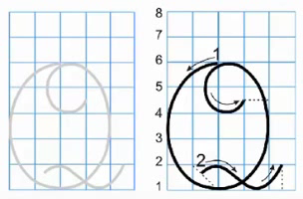

Quan sát và viết chữ hoa Q (cỡ chữ vừa)
2
Notes:
Chữ hoa Q gồm mấy nét?

Slide 7


Trang 2

Slide 8

3
Viết câu ứng dụng
QΜɐ hưΩg em có đŬg lúa xaζ.
o
o
o
o
o
o
Notes:
Chú ý HD HS:
- Hiểu nghĩa của câu
Viết hoa chữ đầu câu
Khoảng cách giữa các chữ
Kĩ thuật nối chữ
Độ cao các con chữ

Slide 9
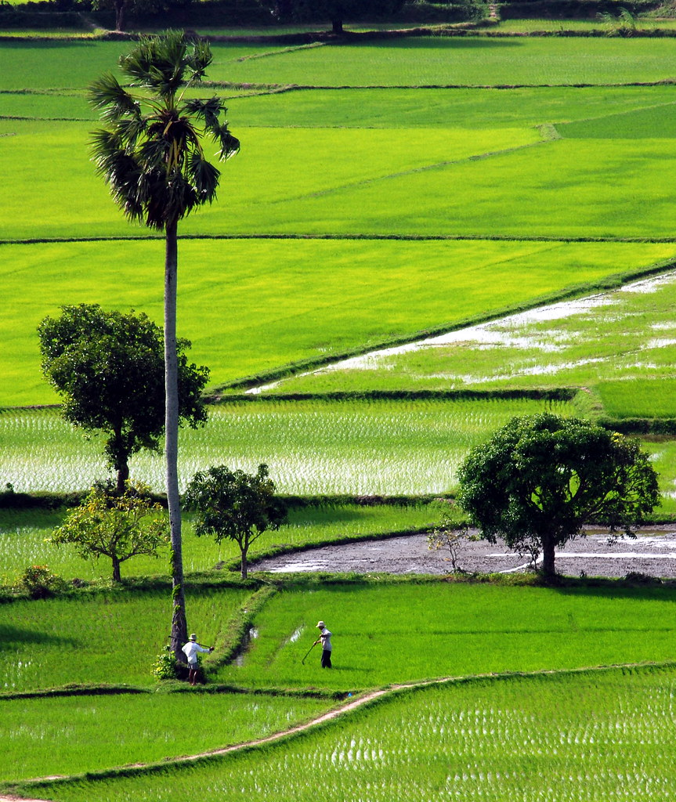
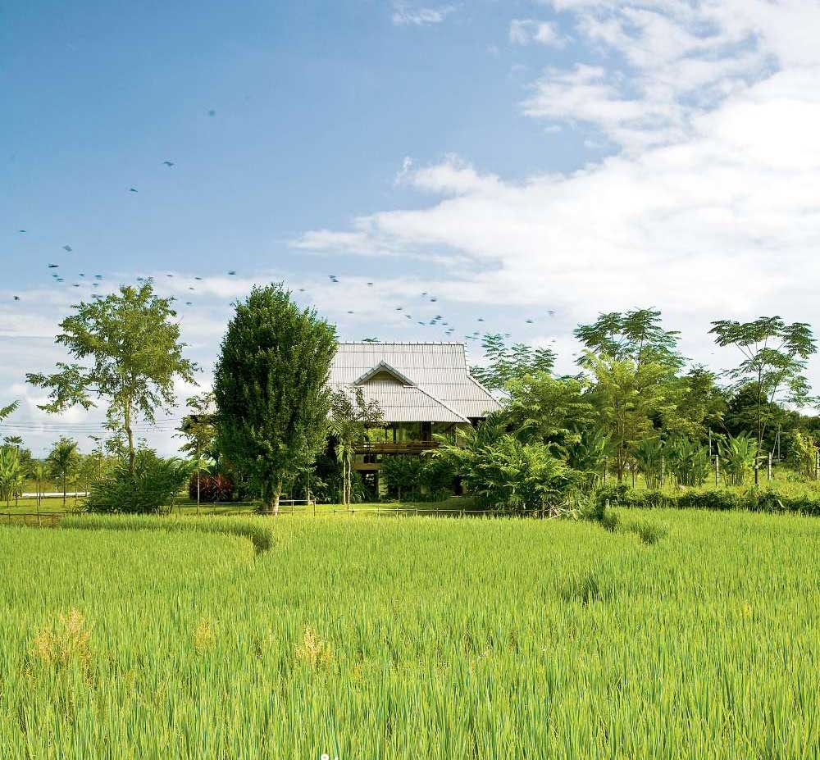

Slide 10


Slide 11

QΜɐ

Slide 12

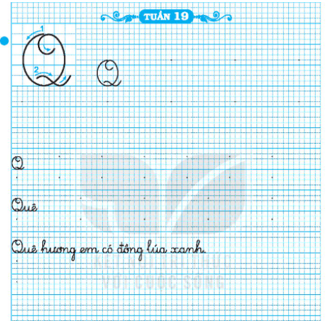
Trang 2

Slide 13

Củng cố - Dặn dò

